Slide 1

Раздел 7. Многогранники и тела вращения
Тема 7.4 Пирамида, ее составляющие, сечение. Правильная пирамида.

Slide 2
Основные вопросы:
Пирамида и ее элементы.
Правильная пирамида.
Сечение пирамиды.

Slide 3
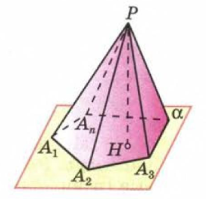
Пирамида и ее элементы.
Многогранник, составленный из n-угольника А₁,А₂ ... А_{n} и n треугольников, называется пирамидой.

Slide 4
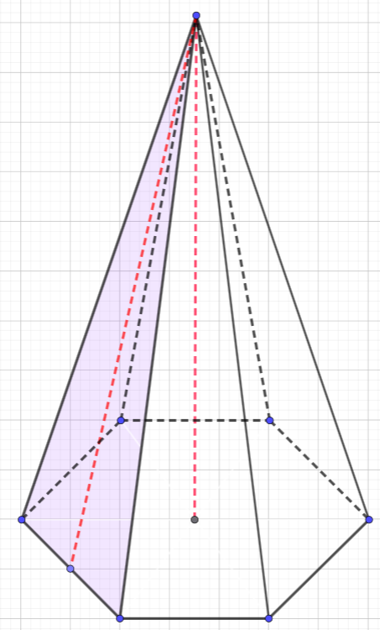
Пирамида
S
S Вершина
SO Высота пирамиды
ABS Боковая грань
SC, SD,…. Рёбра
SH Высота боковой грани
F
E
ABCDEF Основание
A
O
D
H
B
C

Slide 5
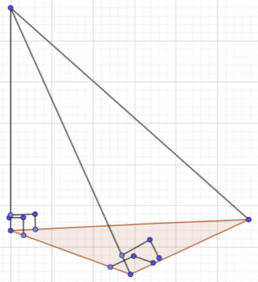
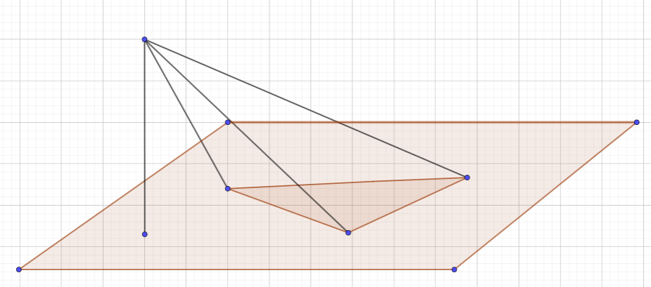
Высота пирамиды
S
S
С
А
С
Н
В
Н
В
Высота пирамиды является боковым ребром
Высота вне пирамиды

Slide 6
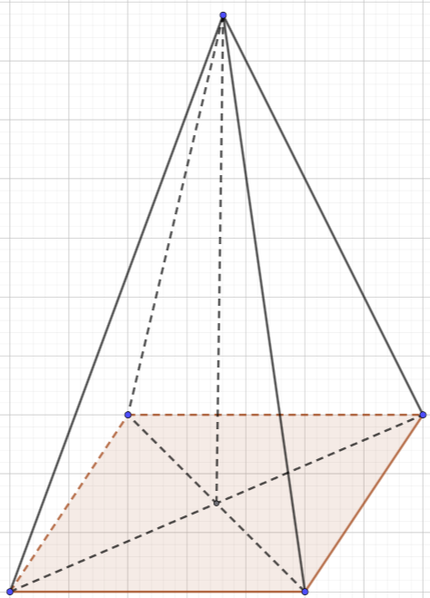
2. Правильная пирамида
.
S
Пирамида называется правильной, если ее основание — правильный многоугольник, а отрезок, соединяющий вершину пирамиды с центром основания, является ее высотой.
В
С
Н
А
В

Slide 7
S
Апофема — высота боковой грани правильной пирамиды, которая проведена из ее вершины
Апофема
В
С
Н
Н₁
А
В

Slide 8
СВОЙСТВА ПРАВИЛЬНОЙ ПИРАМИДЫ
S
Боковые ребра, боковые грани и апофемы соответственно равны.
Двугранные углы при основании равны.
Двугранные угла при боковых ребрах равны.
Каждая точка высоты равноудалена от всех вершин основания.
Каждая точка высоты равноудалена от всех боковых граней.
В
С
Н
А
В

Slide 9
S
Пирамида называется правильной, если ее основание — правильный многоугольник, а отрезок, соединяющий вершину пирамиды с центром основания, является ее высотой.
В
С
Н
А
В

Slide 10
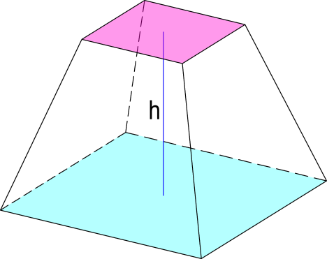
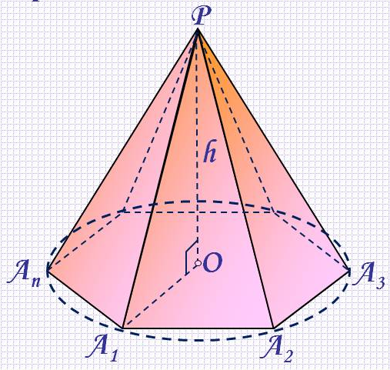
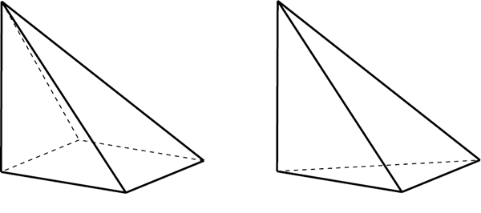
ВИДЫ ПИРАМИД
Правильные,
если основанием её является правильный многоугольник, а вершина проецируется в центр основания.
Прямоугольные,
если одно из боковых рёбер пирамиды перпендикулярно основанию
Усеченные

Slide 11
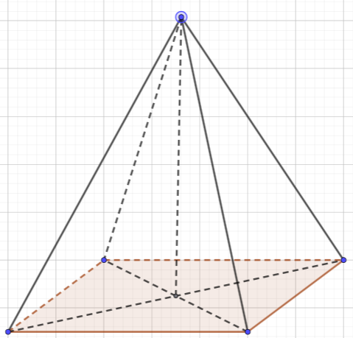
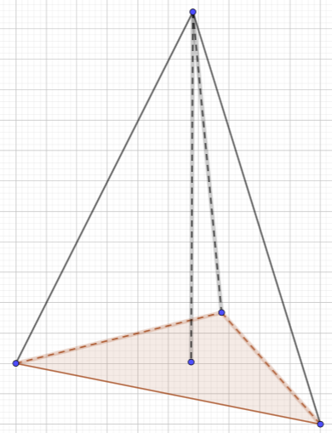
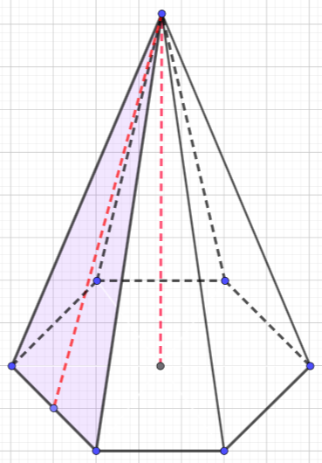
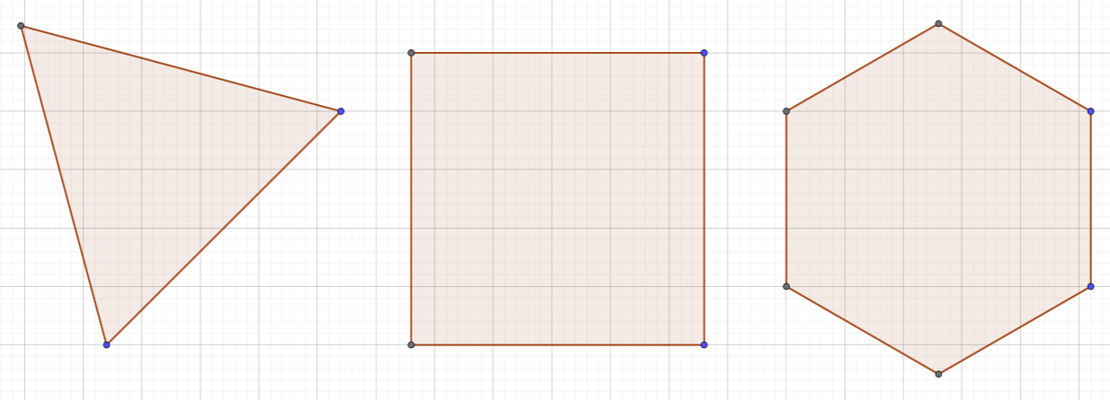
ПРАВИЛЬНЫЕ ПИРАМИДЫ
4-угольная
3-угольная
5-угольная

Slide 12
Сечение пирамиды
Сечения пирамиды плоскостями, проходящими через вершину пирамиды
2. Сечение пирамиды плоскостью, параллельной основанию, представляет собой многоугольник, подобный основанию и параллельный плоскости основания
3. Сечение пирамиды плоскостью с заданным следом

Slide 13
Боковая
Поверхность пирамиды

Slide 14
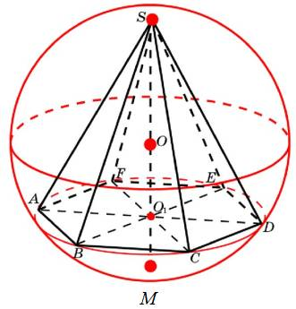
В любую правильную пирамиду можно как вписать сферу, так и описать около неё сферу.

Slide 15
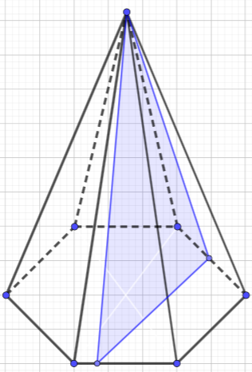
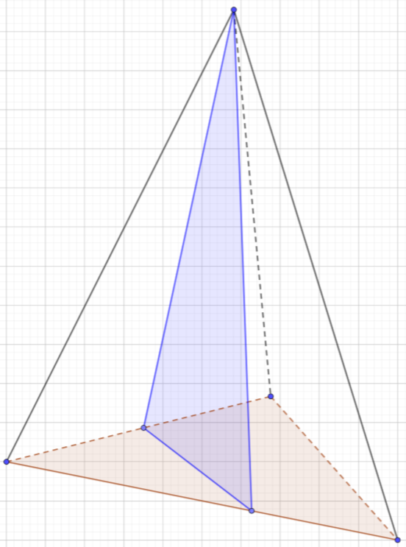
1. Сечения пирамиды плоскостями, проходящими через вершину пирамиды
S
S
F
E
M
C
M
A
D
A
N
B
B
N
C
▲ SMN - сечение
▲ SMN - сечение

Slide 16
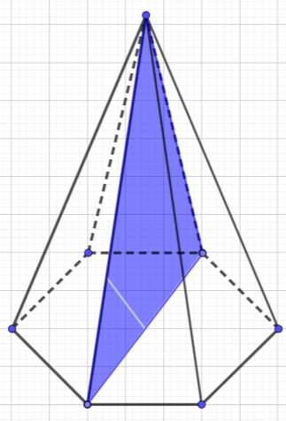
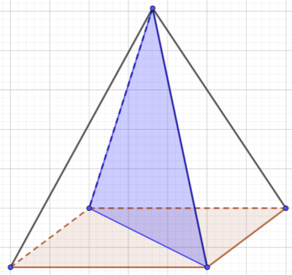
Частный случай - диагональное сечение пирамиды – сечение плоскостью, проходящей через два несоседних боковых ребра.
S
S
F
M
M
C
A
C
K
D
A
K
▲SКM - диагональное сечение
Вывод: Сечения пирамиды плоскостями, проходящими через вершину пирамиды, представляют собой треугольники.

Slide 17
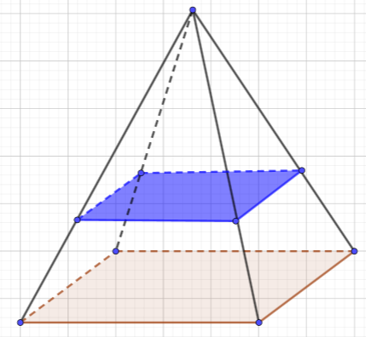
2. Сечение пирамиды плоскостью, параллельной основанию, представляет собой многоугольник, подобный основанию и параллельный плоскости основания
S
MNKP - сечение
MNKP ~ ABCD
P
K
M
N
D
C
A
B

Slide 18
3. Сечение пирамиды плоскостью с заданным следом
Строится линия сечения (след) секущей плоскости с плоскостью грани;
Находятся точки пересечения секущей плоскости с ребрами многогранника;
Строится сечение последовательным соединением полученных точек.
S
M
K
A
B
X
N
L
D
C
P
Y

Slide 19
Площадь полной поверхности пирамиды
равна сумме площади боковой поверхности основания и площади основания
S полн = S бок + S осн
Для правильной пирамиды:
Теорема. Площадь боковой поверхности правильной пирамиды равна половине произведения периметра основания на апофему.

Slide 20
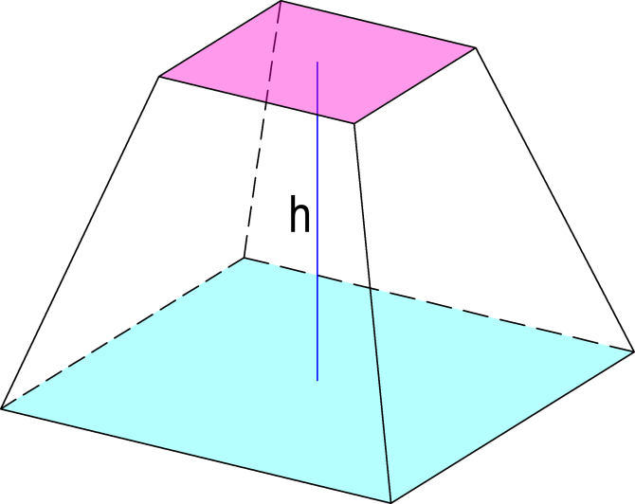
Площадь полной поверхности усеченной пирамиды
равна сумме площадей оснований и площади боковой поверхности
S полн = S бок + S осн 1 + S осн 2
Для правильной усеченной пирамиды:
Теорема. Площадь боковой поверхности правильной усеченной пирамиды равна произведению полусуммы периметров оснований на апофему.

Slide 21
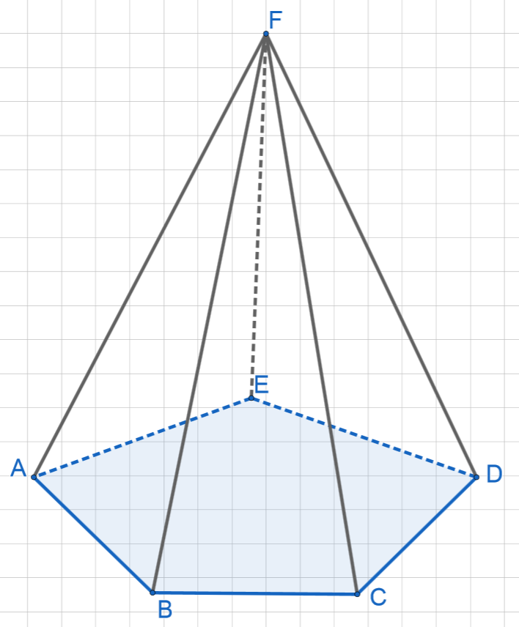
Задание 1. В пятиугольной пирамиде все боковые грани равны между собой. Площадь основания равна 42, а площадь боковой грани на 15 меньше. Чему равна площадь полной поверхности пирамиды?

Slide 22
Решение
S _{полн} = S _{бок} + S _{осн}
S _{грани} = S _{осн} – 15
S _{грани} = 42-15=27
S _{бок} = S _{грани} * 5
S _{осн} = 42
S _{бок} = 27* 5 = 135
S _{полн} = 135+ 42 = 177
Ответ : S _{полн} = 177

Slide 23
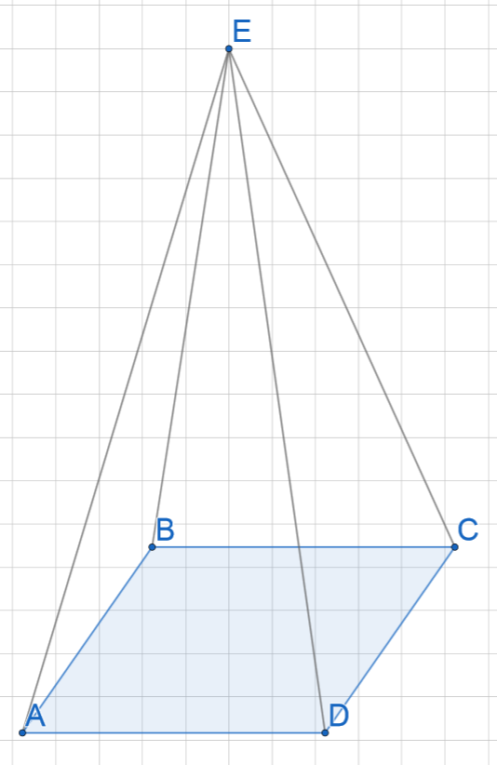
Задание 2.
В правильной пирамиде высота боковой грани равна 10, а в основании лежит квадрат со стороной 4. Чему равна площадь боковой поверхности?

Slide 24
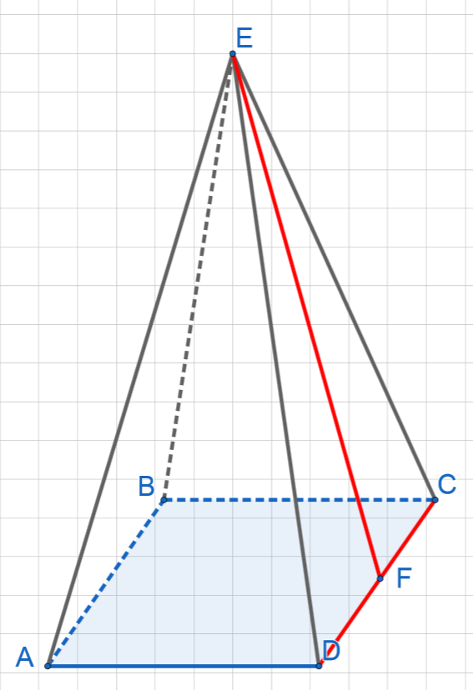
Решение
S_{бок} = S_{грани} * 4
Боковая грань - ∆
Т.к. Пирамида правильная то все боковые грани равные ∆- ки.
10
S_{грани} = ½ * DC* EF
S_{грани} = ½ * 4* 10
4
S_{грани} = 20
S_{бок} = 20* 4 = 80
Ответ: S_{бок}= 80

Slide 25
Задание 3. В пятиугольной пирамиде все боковые грани равны между собой. Площадь основания равна 50, а площадь боковой грани на 20 меньше. Чему равна площадь полной поверхности пирамиды?
Задание 4. В правильной пирамиде высота боковой грани равна 10, а в основании лежит квадрат со стороной 6. Чему равна площадь боковой поверхности?

Slide 26
Решение
S _{полн} = S _{бок} + S _{осн}
S _{грани} = S _{осн} – 20
S _{грани} = 50-20=30
S _{бок} = S _{грани} * 6
S _{осн} = 50
S _{бок} = 30* 5 = 150
S _{полн} = 150+ 50 = 200
Ответ : S _{полн} = 200

Slide 27
Решение
S_{бок} = S_{грани} * 4
Боковая грань - ∆
Т.к. Пирамида правильная то все боковые грани равные ∆- ки.
10
S_{грани} = ½ * DC* EF
S_{грани} = ½ * 6* 10
6
S_{грани} = 30
S_{бок} = 30* 4 = 120
Ответ: S_{бок}= 120

Slide 28
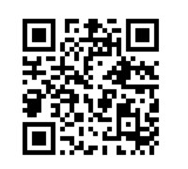
Отсканируйте QR-код на задание и выполните его

Slide 29
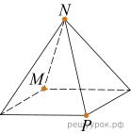
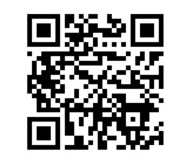
Домашнее задание
Просмотрите видеоурок по теме «Пирамида и ее элементы» - https://resh.edu.ru/subject/lesson/5866/main/221580/
Выполните 1 задание, перейдя по ссылке - https://resh.edu.ru/subject/lesson/5866/train/221584/
Отсканируйте QR-код на программу и постройте в ней сечение четырёхугольной пирамиды, проходящее через точки M, N и P. Для случая, когда все рёбра пирамиды равны, определите вид треугольника, являющегося сечением.

Slide 30
Основные печатные издания
Вернер, А. Л. Математика: алгебра и начала математического анализа, геометрия : 11-й класс (базовый уровень) : учебник / А. Л. Вернер, А. П. Карп. - 4-е изд. - Москва : Просвещение, 2022. - 240 с. - ISBN 978-5-09-101568-3. - Текст : электронный. - URL: https://znanium.com/catalog/product/2090520 (дата обращения: 06.11.2023). – Режим доступа: по подписке.
Математика : алгебра и начала математического анализа, геометрия. Алгебра и начала математического анализа. 10 класс. Базовый уровень : в 2 частях. Часть 1 : учебник / А. Г. Мордкович, П. В. Семенов, Л. А. Александрова, Е. Л. Мардахаева. - Москва : Издательство "Просвещение" 2022. - 256 с. - ISBN 978-5-09-101590-4.
Математика: алгебра и начала математического анализа, геометрия. Алгебра и начала математического анализа 10-11 классы (базовый и углубленный уровни) : учебник / Ш. А. Алимов, Ю. М. Колягин, М. В. Ткачёва [и др.]. — 11-е изд., стер. — Москва : Просвещение, 2023. — 463, [1] с. : ил. - ISBN 978-5-09-107210-5.

Slide 31
Основные печатные издания
Муравин, Г. К. Алгебра и начала математического анализа : 10-й класс : базовый уровень : учебник/ Г. К. Муравин, О. В. Муравина. — 9-е изд., стер. — Москва : Просвещение, 2022. - 285 с. - ISBN 978-5-09-101571-3.
Никольский, С. М. Математика: алгебра и начала математического анализа, геометрия. Алгебра и начала математического анализа. 10 класс (базовый и углубленный уровни) / Никольский С.М., Потапов М.К., Решетников Н.Н., - 10-е изд. - Москва : Просвещение, 2022. - 432 с. - ISBN 978-5-09-101573-7.
Погорелов, А. В. Математика: алгебра и начала математического анализа, геометрия. Геометрия. 10-11 классы: Базовый и углубленный уровни / А. В. Погорелов. - 18-е изд. - Москва : Просвещение, 2022. - 176 с. - ISBN 978-5-09-101575-1.
Интернет – ресурсы:
Единая коллекция цифровых образовательных ресурсов - https://resh.edu.ru/ .

